Slide 1
MLB팀별/선수별 통계 데이터셋 분석 및 예측 프로그램 구축
7조 최범규 김민정 김다히 김민주

Slide 2

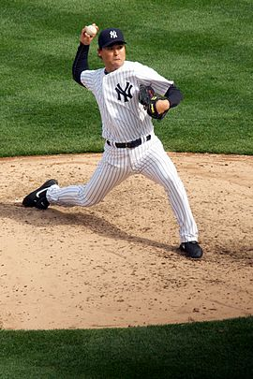
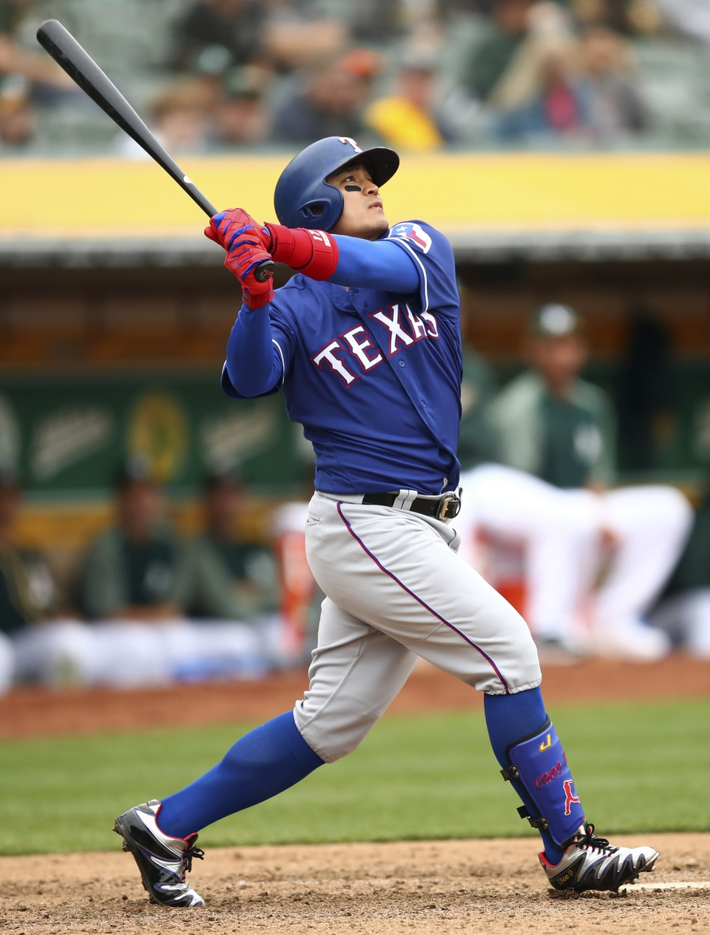
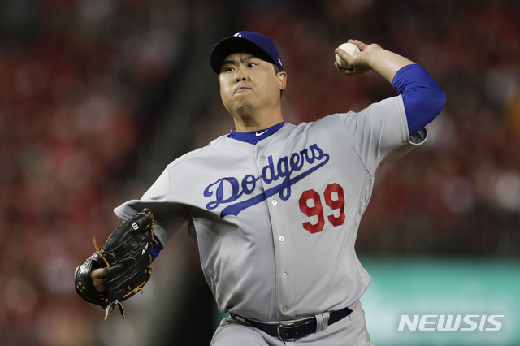
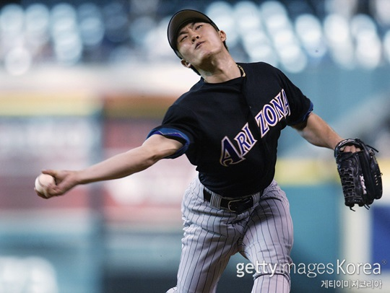
01. 프로젝트 동기 및 배경
한국 선수들의 MLB진출 관심도

Slide 3
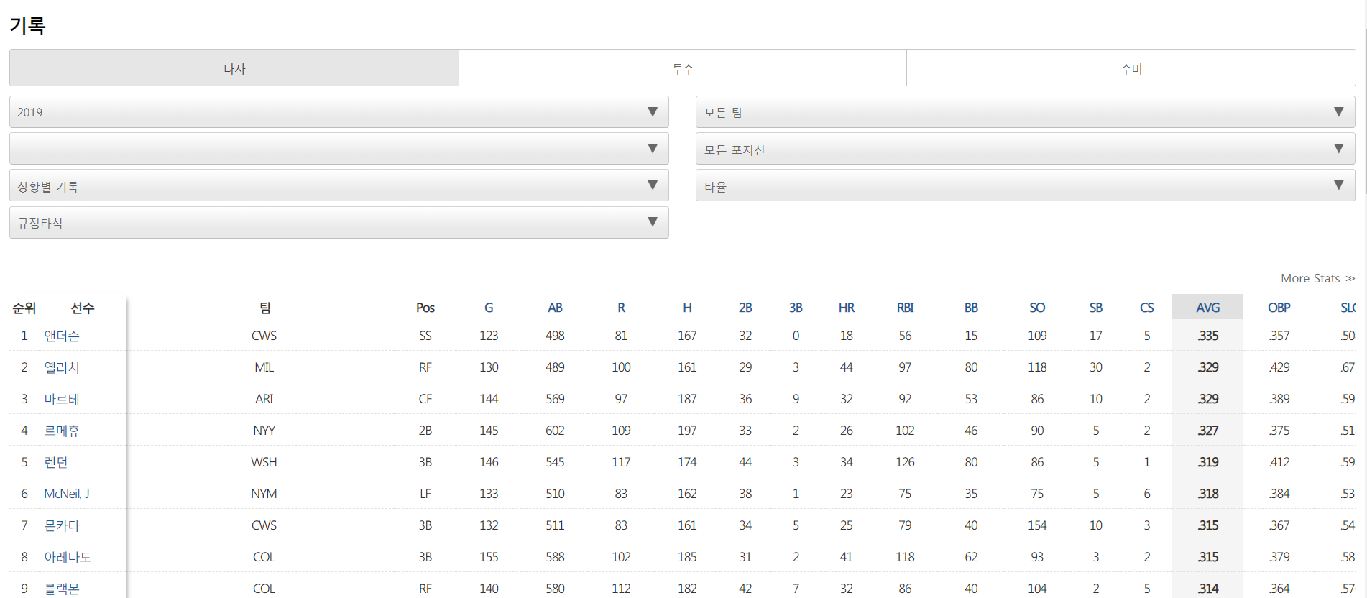
01. 프로젝트 동기 및 배경
선수나 팀의 기록 (데이터)
야구의 데이터 셋을 분석
야구를 잘 모르는 사람들도 이해하기 쉽도록 나타내기

Slide 4
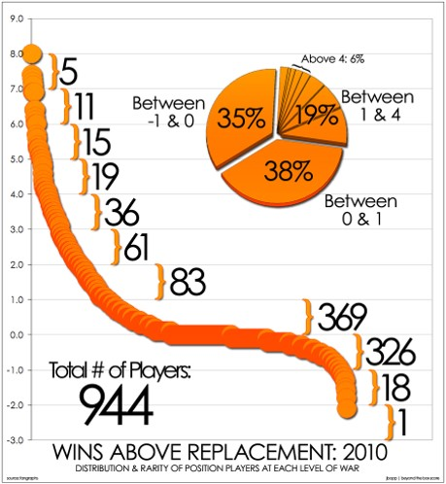
02. 식이 가지는 의미
MLB의 게임 로그와 선수/팀 별 기록들을 활용
다양한 예측/계산을 수행하는 코드를 프로그래밍
WAR
WAR : 대체 선수 대비 기여도
각종 지표를 종합하여 대체 선수에 비해 팀의 승수에 얼마나 관여했는가를 나타냄
(A 선수의 WAR) – (이적 대상 구단의 포수 WAR) = 승리에 기여하는 정도
(A 선수의 WAR) – (이적 대상 구단의 포수 WAR) > 0 : 이득
(A 선수의 WAR) – (이적 대상 구단의 포수 WAR) <= 0 : 계약X

Slide 5
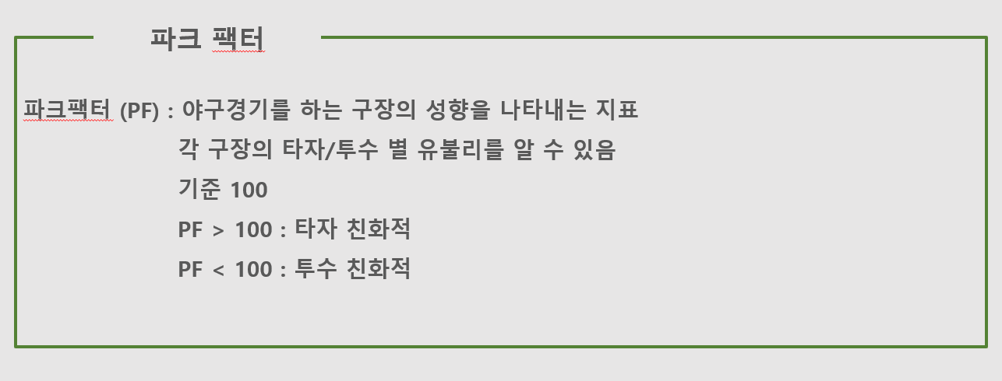
02. 식이 가지는 의미
보정 WAR
기존의 war의 비교만으로는 해당 선수의 홈 구장에 따라 유불리가 있어 왜곡 포함
WAR 계산에 들어가는 각종 지표가 홈 구장 상태에 영향을 받음
투수 : WAR * 100/PF
타자 : WAR* PF/100

Slide 6
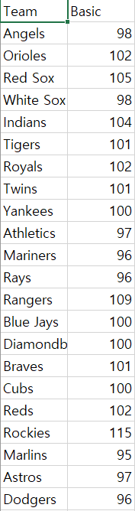
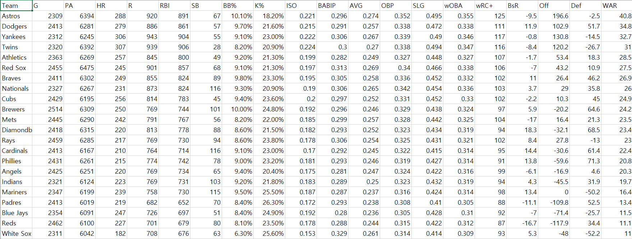
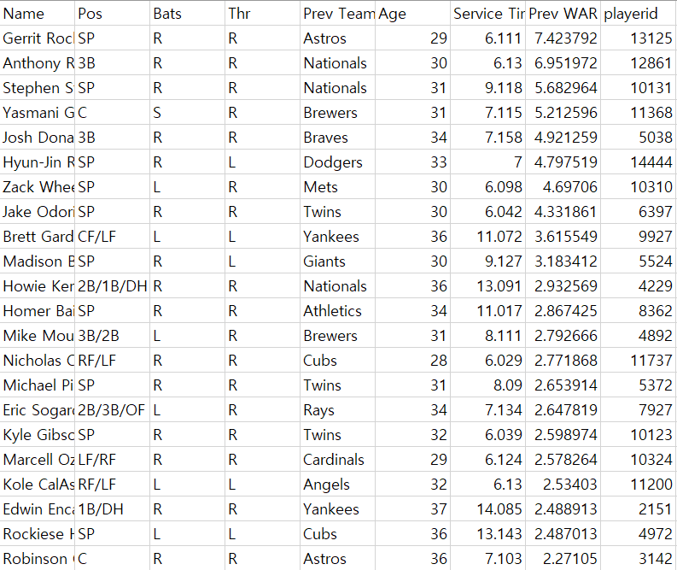
03. 사용한 데이터 소개
1. 팀 별 PF
2. 팀 별 각종 기록
3. 이적 대상 선수의 팀/ 포지션/ 보정 전 WAR

Slide 7
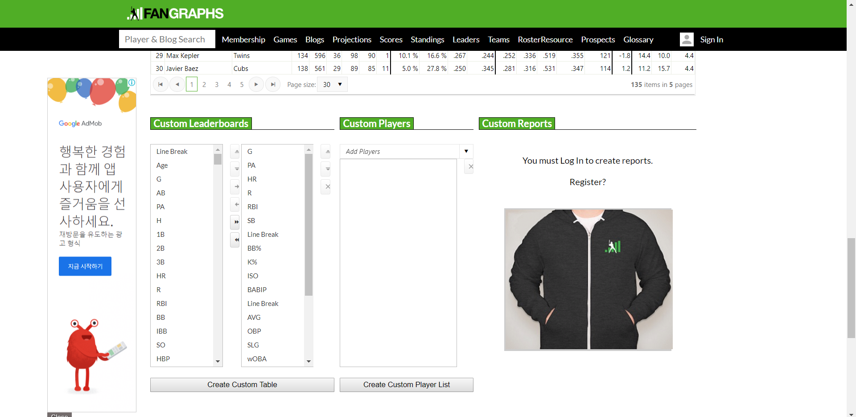
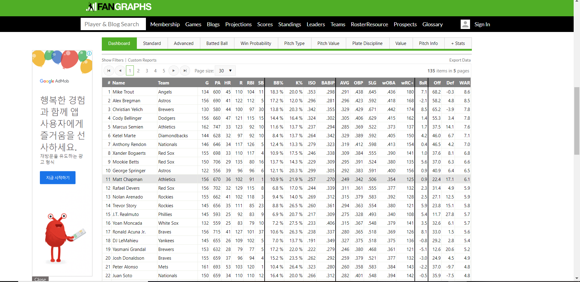
03. 사용한 데이터 소개
Fangraphs: MLB의 각종 데이터들을 모아 두고 이를 제공하는 세이버메트릭스 사이트로 공신력이 높음

Slide 8
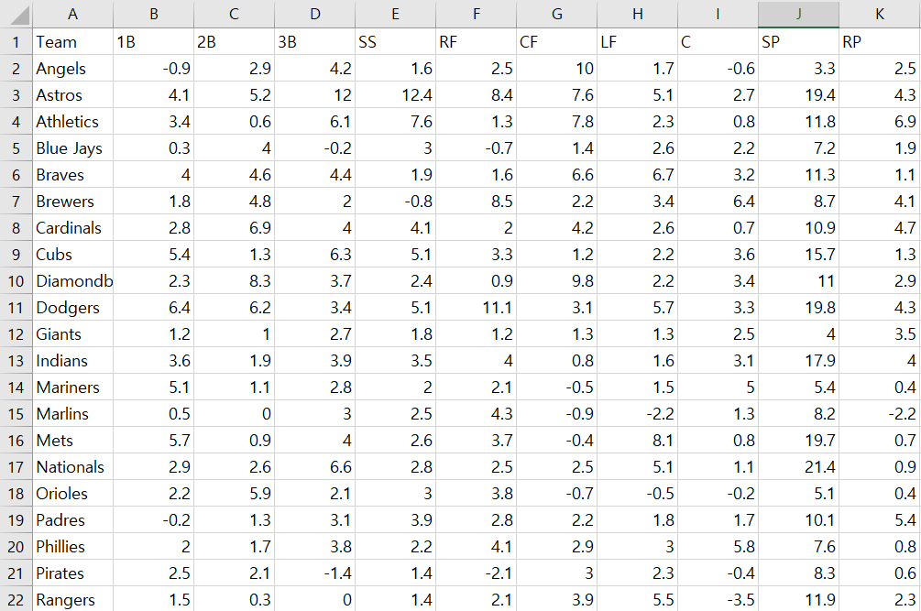
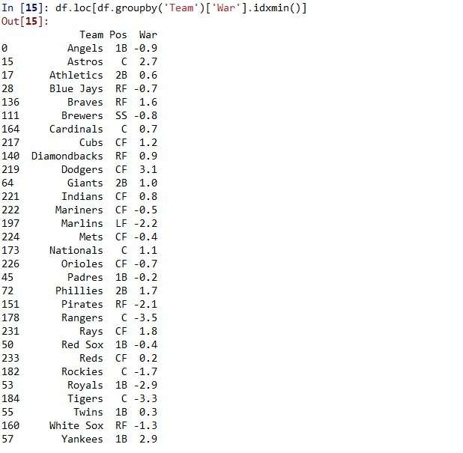
03. 데이터분석
1) 팀별로 가장 보강이 필요한 포지션
= 각 팀의 포지션별 WAR에서 가장 WAR 데이터셋에서 가장 WAR이 낮은 포지션

Slide 9
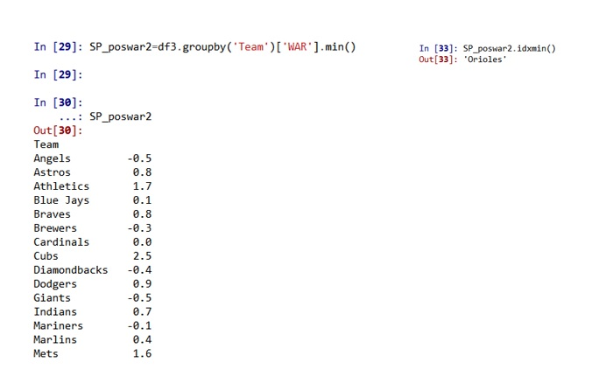
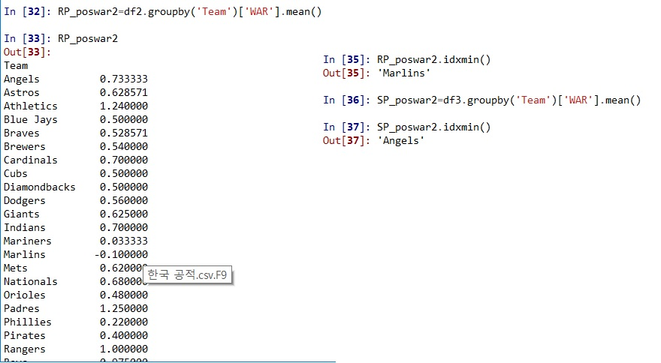
03. 데이터분석
1) 팀별로 가장 보강이 필요한 포지션
- 선발 보강이 가장 필요한 팀: 선발 투수 중 제일 못하는 선수의 WAR이 가장 낮은 팀
- 중간 계투 보강이 가장 필요한 팀: mlb 전체에서 중간 계투 WAR이 가장 낮은 팀

Slide 10

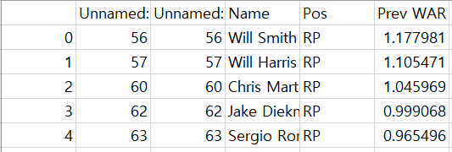
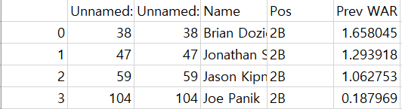
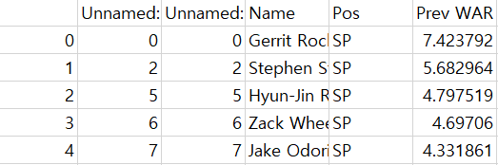

03. 데이터분석
2) 추천선수
이적 대상 선수 중 각 포지션 별로 성적이 좋은 선수들, 즉 war이 0 이상인 선수들 중 war이 높은 top5선수들을 추출
1루수 추천선수
rp 추천선수
2루수 추천선수
sp 추천선수
3루수 추천선수

Slide 11




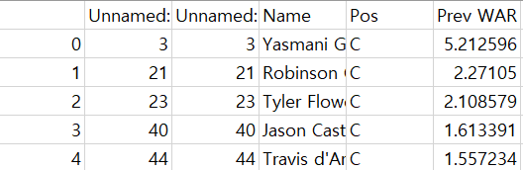
03. 데이터분석
2) 추천선수
이적 대상 선수 중 각 포지션 별로 성적이 좋은 선수들, 즉 war이 0 이상인 선수들 중 war이 높은 top5선수들을 추출
중견수 추천선수
코드
유격수 추천선수
-> War이 0 이상인 선수가 5명 미만인 경우
포수 추천선수
-> War이 0 이상인 선수가 5명 이상인 경우 .nlargest()
위의 추천된 선수들이 각 포지션 별 고급 매물이므로 이 포지션 보강이 필요한 팀 입장에서는 최우선 영입 대상이 되어야 할 것이다.

Slide 12

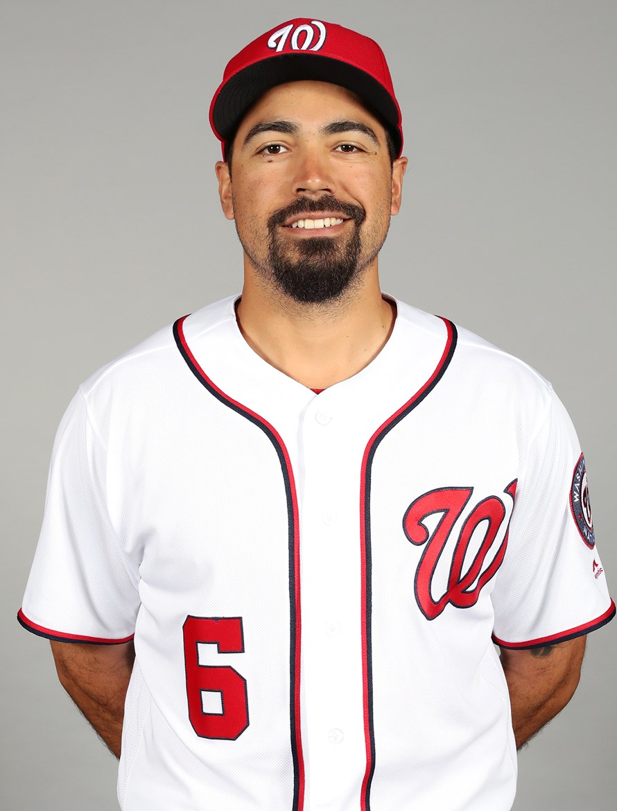

03. 데이터분석
3) 기여도
선수들이 해당 포지션이 취약한 팀으로 가면 얼만큼 그 팀에 도움이 되는가?
예시) 3루수가 가장 취약한 Pirates에 대한 추천 선수 기여도
8.35의 WAR 증가
->이 선수를 영입하면 다른 조건이 같다는 전제 하에 8승을 더 할 수 있다
선수의 WAR - 해당 팀의 해당 포지션 WAR
Anthony Rendon
6.951972 WAR

Slide 13

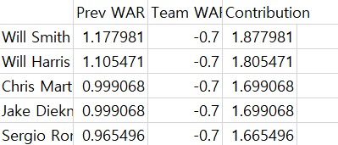
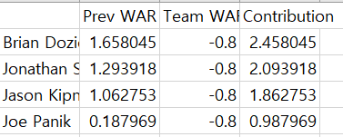
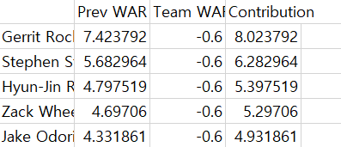
03. 데이터분석
3) 기여도
선수들이 해당 포지션이 취약한 팀으로 가면 얼만큼 그 팀에 도움이 되는가?
Royals에 대한 추천선수 예상 기여도 (1루수)
Braves에 대한 추천선수 예상 기여도 (RP)
Tigers에 대한 추천선수 예상 기여도 (2루수)
Orioles Red Sox Tigers에 대한 추천선수 예상 기여도 (RP)
모든 팀에 대한 추천 선수 이적시
기여도 분석을 실행함

Slide 14
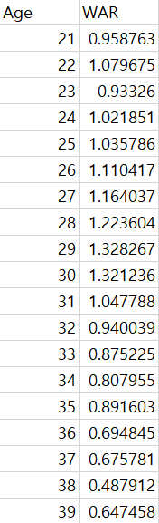
03. 데이터분석
3) 선수 가치
1. 성적 2. 나이를 고려해 4년 계약을 기준으로 이적 대상 선수들의 가치를 직관적으로 알 수 있도록 돈으로 환산
Aging Curve
1. 타자와 투수로 데이터 분리
2. 각 나이별 평균 WAR 구함
2. 21~39세 선수들만의 데이터만 추출
3. 타자는 타석수가 50이상, 투수는 20
이닝 이상 출전한 선수들을 추출

Slide 15
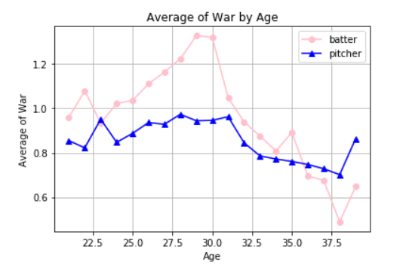
03. 데이터분석
3) 선수 가치
1. 성적 2. 나이를 고려해 4년 계약을 기준으로 이적 대상 선수들의 가치를 직관적으로 알 수 있도록 돈으로 환산
Aging Curve 시각화
타자와 투수 모두 30을 기준으로
하강하는 곡선을 보임
-> 선수의 전성기는 27~30세 정도이며 이보다 나이가 많은 선수는 영입 후에 성적이 하락할 가능성이 높다
그래프해석

Slide 16
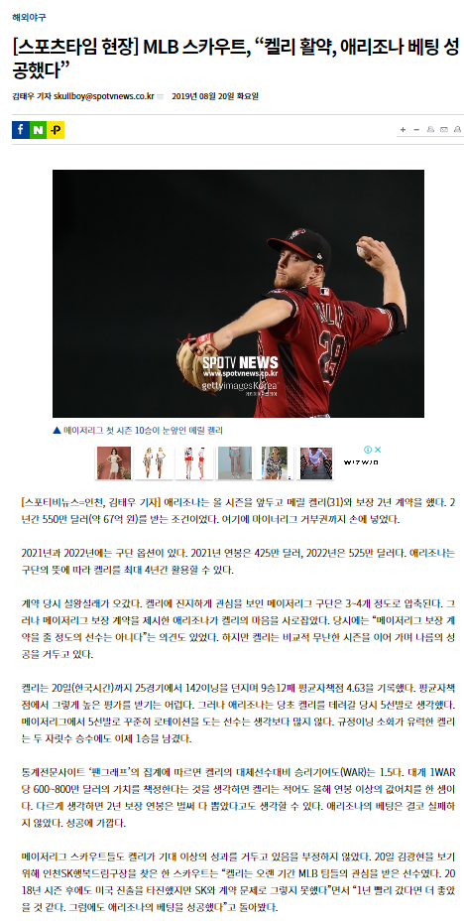
03. 데이터분석
3) 선수 가치
적정가치 (연봉)
: 1 WAR당 700만달러

Slide 17
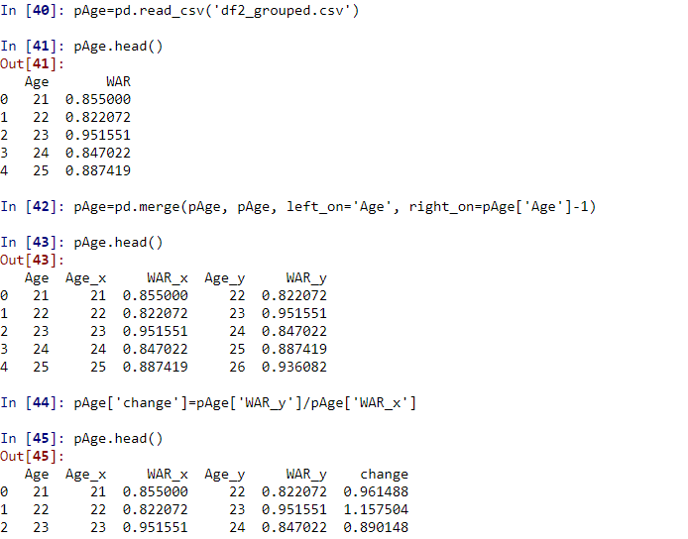
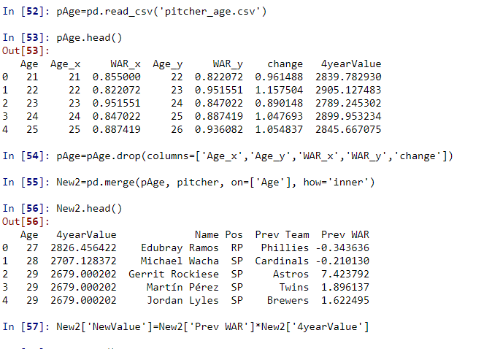
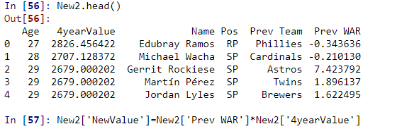

03. 데이터분석
3) 선수 가치
1. 성적 2. 나이를 고려해 4년 계약을 기준으로 이적 대상 선수들의 가치를 직관적으로 알 수 있도록 돈으로 환산
코드
Self Join
증감률 계산
Inner join
나이를 이용한 적정 가치 구하기
음수제외

Slide 18
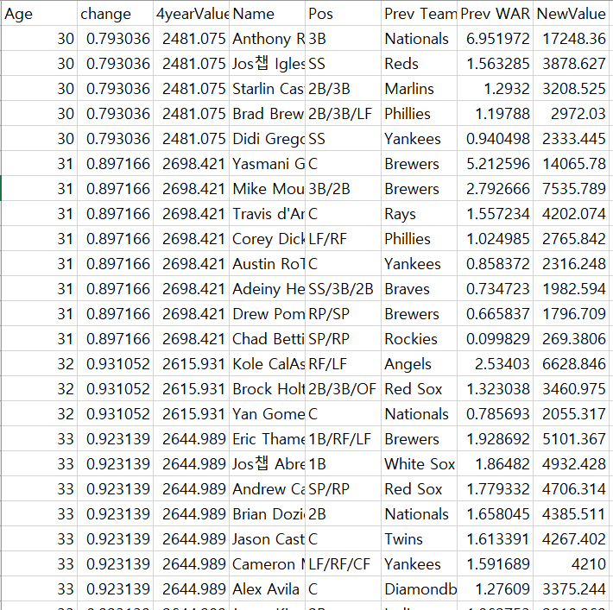
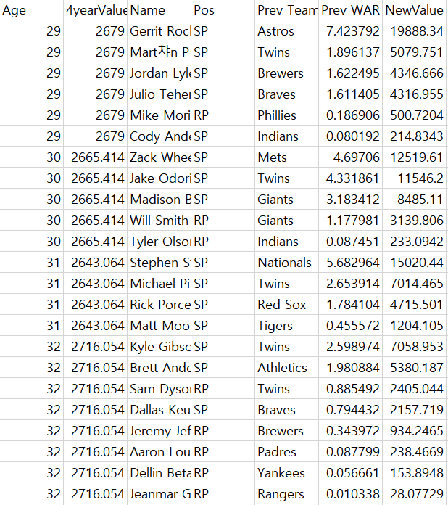
03. 데이터분석
3) 선수 가치
1. 성적 2. 나이를 고려해 4년 계약을 기준으로 이적 대상 선수들의 가치를 직관적으로 알 수 있도록 돈으로 환산
선수 가치 (타자)
선수 가치 (투수)

Slide 19
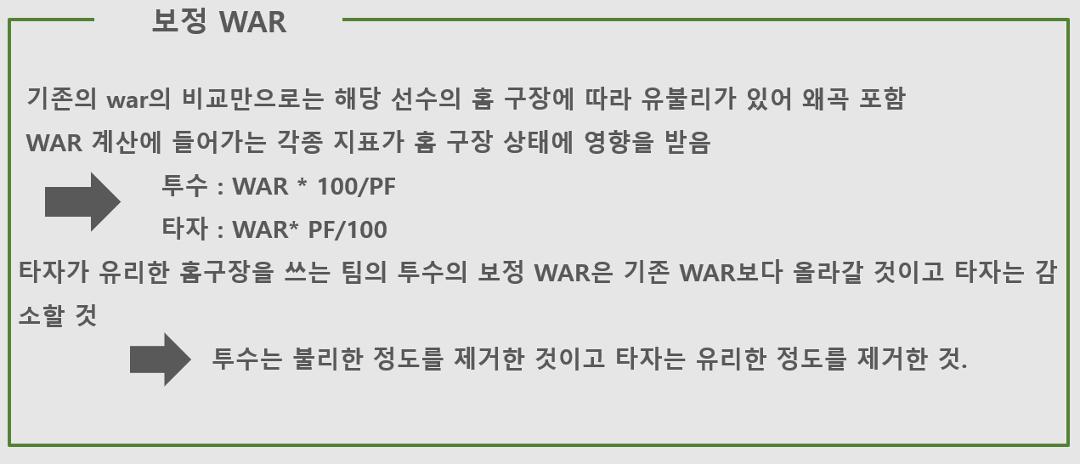
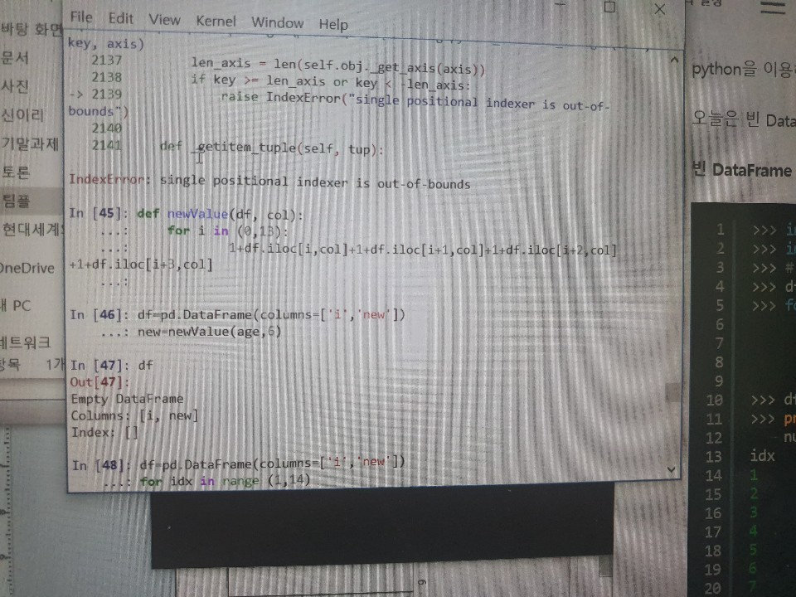
04. 시행착오 및 한계점
보정 WAR을 왜 공신력 있는 기관에서는 이를 반영하지 않았는지, 파크팩터를 적용해서 구한 지표가 얼만큼 공정한 것인지에 대해 정당성을 부여하는 것이 어려워서 이후의 데이터에서는 이를 적용시키지 못함
Aging Curve를 적용하여 나이로부터의 4년치 합산 데이터를 만들 때에도 처음에는 파이썬으로 i와 j를 활용해서 중첩 for문을 만들려고 했으나 계속 에러가 떠서 결국은 엑셀로 대체
WAR이 1이하인 리그 평균 정도의 선수들은 그 가치가 제대로 반영되지 못함

Slide 20
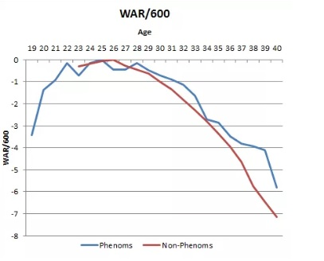
04. 시행착오 및 한계점
4. 나이 이외에도 선수의 성적에 관여하는 요소들이 다양하여 공신력 있는 기관에서 만든 지표와
비교해서는 정밀도가 떨어짐. 실제로 원 데이터를 분석해보았을 때도 상관관계가 크게
나타나지 않음.

Slide 21
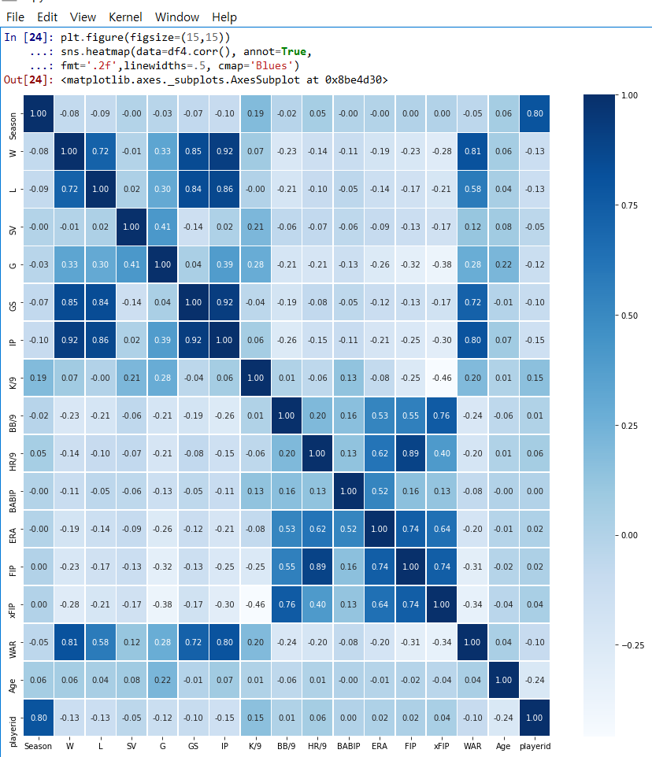
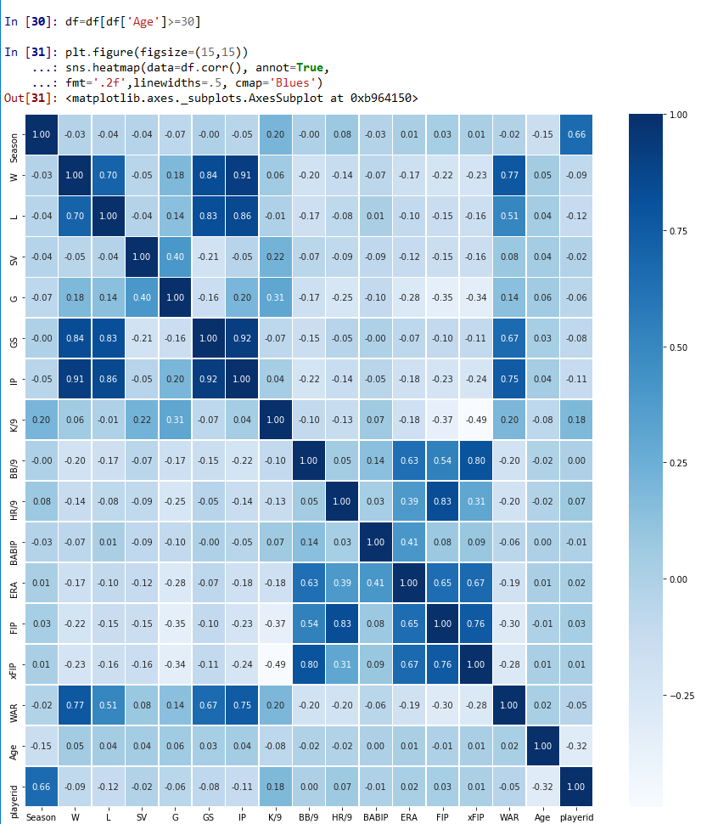
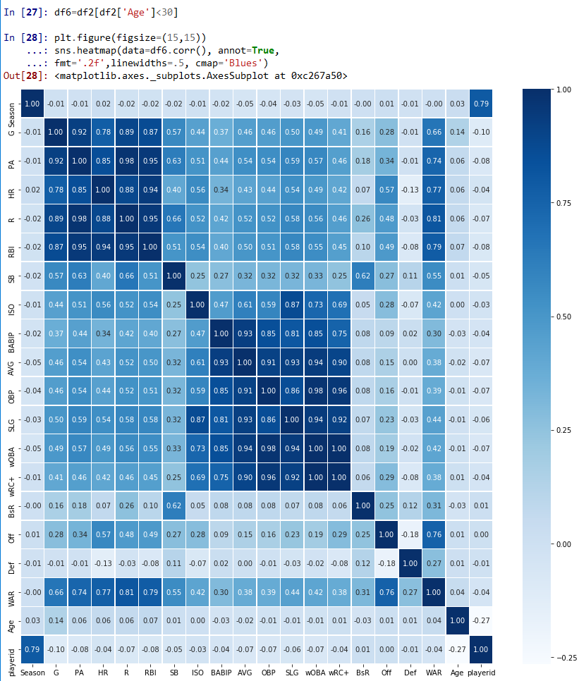
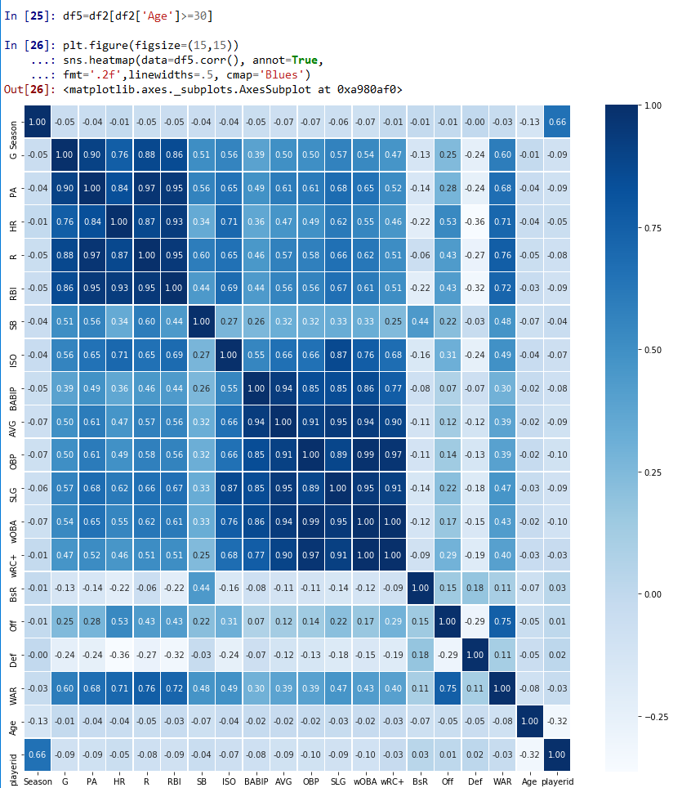
04. 시행착오 및 한계점

Slide 22

05. 의의
보정 WAR에 기존 WAR에서는 반영되지 않는 요인들을 반영하고자 하였고 이에 따라 파크팩터를 통한 보정을 시도해 봄
에이징커브는 실제로 선수 가치에 엄청난 영향을 미치기 때문에, 이번 과제를 통해서 나이로 인한 가치 하락을 적용시켰다는 것은 의미가 있음
전문가가 아닌 일반 야구 팬들도 데이터에 근거한 영입 전략을 이해할 수 있고, 분석할 수 있는 틀 마련

